Slide 1
K-Means & lập trình MapReduce hóa trong Phân cụm ảnh
Ứng dụng vào phân cụm trong ảnh chụp vệ tinh

Slide 2
Mục tiêu
Áp dụng hai công nghệ trên trong phân cụm ảnh, minh họa qua việc xử lý phân đoạn ảnh hàng không (semantic segmentation) nhằm nhận diện, phân biệt các đối tượng trong ảnh

Slide 3
Mục lục
1. Tổng quan về Hadoop
2. Về kiến trúc MapReduce
3. Thuật toán KMeans và khởi tạo clusters bằng KMeans++
4. Triển khai trên MapReduce
5. Xử lý hình ảnh sau khi đã phân đoạn để phân cụm ảnh chụp vệ tinh
6. Đánh giá thuật toán.

Slide 4

1. Tổng quan về Hadoop
Apache Hadoop là một framework dùng để chạy những ứng dụng trên 1 cluster lớn được xây dựng trên những phần cứng thông thường.

Slide 5
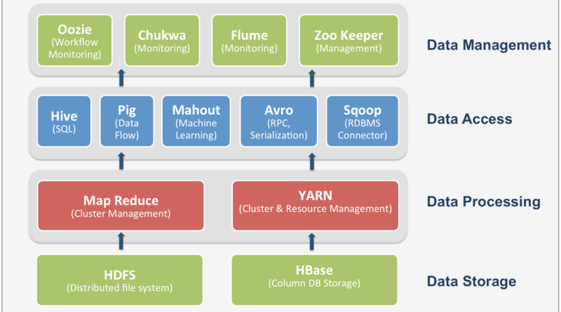
1. Tổng quan về Hadoop
Hệ sinh thái Hadoop gồm nhiều thành phần khác nhau, nhưng trong chủ đề này chúng ta sẽ nói đến và thực hiện HDFS và Map Reduce

Slide 6

2. Về kiến trúc MapReduce
Theo Google: MapReduce là mô hình dùng cho xử lý tính toán song song và phân tán trên hệ thống phân tán.

Slide 7
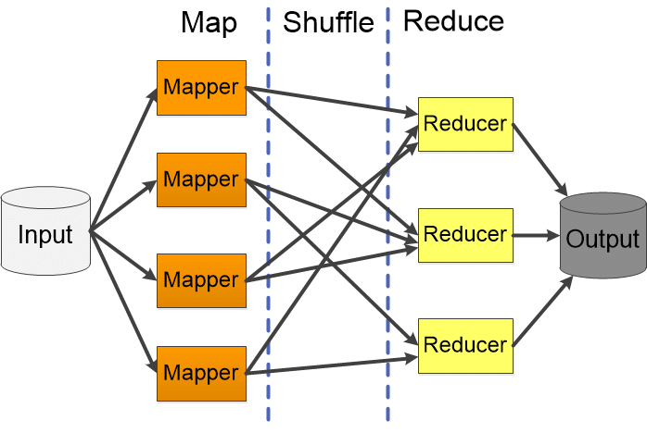
2. Về MapReduce

Slide 8
2. Về MapReduce
Hàm Map xử lý các mảnh dữ liệu đầu vào, trích xuất thông tin quan trọng từ từng phần tử để tạo ra kết quả trung gian.
Hàm Reduce tổng hợp các kết quả trung gian và thực hiện các phép tính cần thiết để tạo ra kết quả cuối cùng.

Slide 9
3. Thuật toán KMeans và khởi tạo clusters với KMeans++

Slide 10
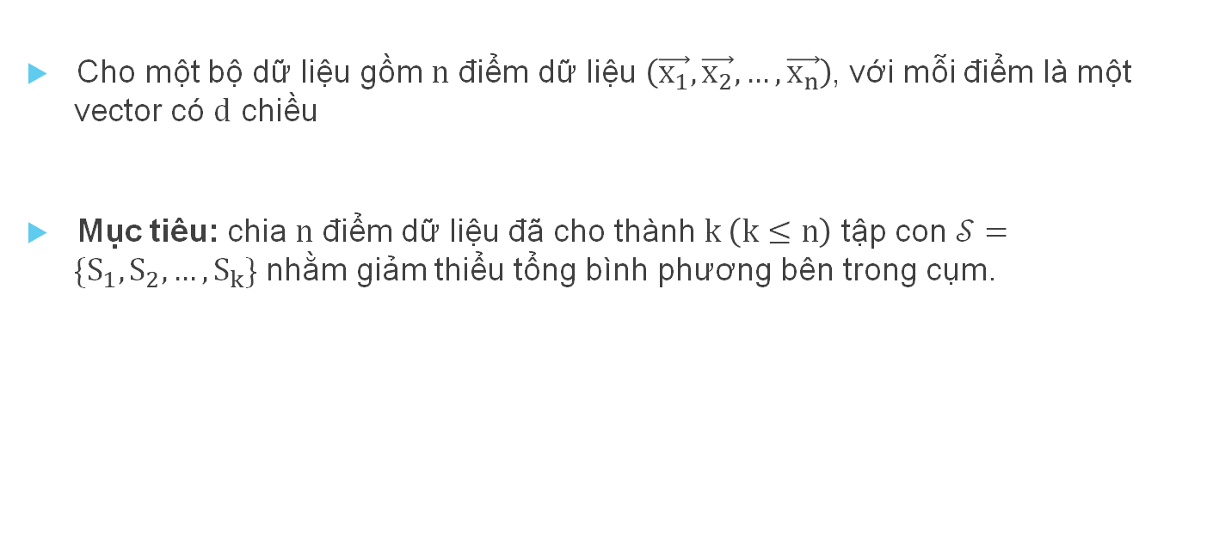
3.1 Thuật toán KMeans
Cho một bộ dữ liệu gồm $n$ điểm dữ liệu $\left(\vec{x_{1}}, \vec{x_{2}}, …,\vec{x_{n}}\right)$, với mỗi điểm là một vector có $d$ chiều
Mục tiêu: chia $n$ điểm dữ liệu đã cho thành $k \left(k≤n\right)$ tập con $𝒮=\{S_{1},S_{2},…,S_{k}\}$ nhằm giảm thiểu tổng bình phương bên trong cụm.

Slide 11

3.1 Thuật toán KMeans
Mục tiêu chính sẽ phân cụm theo phương trình:
$$\underset{𝒮}{argmin}{\sum_{i=1}^{k}{\sum_{\vec{x}∈𝒮_{i}}{{\left\|\vec{x} − \vec{μ_{i}}\right\|}^{2}}}}$$
Với $\vec{μ_{i}}=\frac{1}{\left|S_{i}\right|}\sum_{\vec{x}∈S_{i}}{\vec{x}}$ là kì vọng (centroid) và $\left|S_{i}\right|$ là kích cỡ của $S_{i}$

Slide 12
3.2 Các bước hoạt động của thuật toán KMeans

Slide 13

3.2 Thuật toán
Khởi tạo các centroids ngẫu nhiên
$$𝒞^{(0)}=\left\{{\vec{μ}}_{1}^{(0)},{\vec{μ}}_{2}^{(0)},…,{\vec{μ}}_{k}^{(0)} \right\}$$

Slide 14
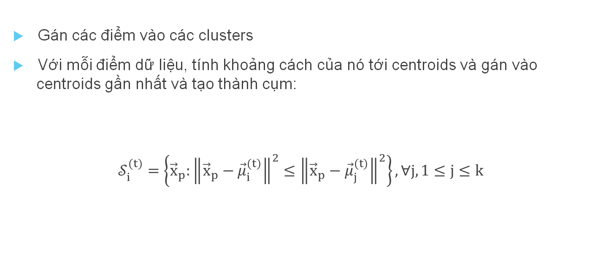
3.2 Thuật toán
Gán các điểm vào các clusters
Với mỗi điểm dữ liệu, tính khoảng cách của nó tới centroids và gán vào centroids gần nhất và tạo thành cụm:
$$𝒮_{i}^{(t)}=\left\{{\vec{x}}_{p}:{\left\|{\vec{x}}_{p}−{\vec{μ}}_{i}^{(t)}\right\|}^{2}≤{\left\|{\vec{x}}_{p}−{\vec{μ}}_{j}^{(t)}\right\|}^{2}\right\},∀j,1≤j≤k$$

Slide 15

3.2 Thuật toán
Cập nhật centroids
$${\vec{μ}}_{i}^{(t+1)}=\frac{1}{\left|𝒮_{i}^{(t)}\right|}\sum_{\vec{x}∈𝒮_{i}^{(t)}}{{\vec{x}}_{j}}$$
Lặp lại thuật toán cho đến khi chấp nhận được.

Slide 16
Hạn chế của KMeans
Trong trường hợp xấu nhất, độ phức tạp tính toán của K-Means có thể trở thành superpolynomial, đặc biệt khi số lượng điểm dữ liệu rất lớn và số cụm K cao. Tuy nhiên, với các trường hợp thực tế, thuật toán thường có độ phức tạp thời gian là O(K⋅n⋅t), trong đó:
K là số cụm,
n là số điểm dữ liệu,
t là số lần lặp.
Việc khởi tạo các centroid ngẫu nhiên có thể khiến cho quá trình phân cụm trở nên khó khăn hơn. Các centroid ban đầu không hợp lý có thể dẫn đến kết quả phân cụm không

Slide 17
3.3 Cải thiện với thuật toán KMeans++

Slide 18

3.3 Thuật toán
Thay vì khởi tạo $k$ centroids một cách ngẫu nhiên, ta chỉ khởi tạo centroid đầu ngẫu nhiên
Tìm $k−1$ centroids còn lại bằng việc sử dụng xác suất

Slide 19

3.3 Thuật toán
Với mỗi điểm dữ liệu, chúng ta tính khoảng cách từ $\vec{x}$ đến $\vec{μ}$
$$𝒟_{i}\left(\vec{x}\right)=\min_{\vec{μ} ∈ \left\{{\vec{μ}}_{1},…, {\vec{μ}}_{i}\right\}}{{\left\|\vec{x} − \vec{μ}\right\|}^{2}}$$
Tạo vector
${\vec{𝒟}}_{i+1}=\left[\begin{matrix}𝒟_{1}({\vec{x}}_{1}) & ⋯ & 𝒟_{1}({\vec{x}}_{n})\end{matrix}\right]$
Tính xác suất:
$$p\left(\vec{x}\right)=\frac{𝒟_{i}\left(\vec{x}\right)}{\sum_{\vec{x′}∈X}{𝒟_{i}\left(\vec{x′}\right)}}, ∀ \vec{x}∈X$$

Slide 20

3.3 Thuật toán
Tính hàm phân phối tích lũy:
$$C\left(\vec{x}\right)=\sum_{i=1}^{j}{\left(p\left({\vec{x}}_{i}\right)\right), {\vec{x}}_{j}≤\vec{x}}$$
Chọn ngẫu nhiên 1 điểm $r∈[0,1]$
Dùng binary search để tìm khoảng $C\left(\vec{x}\right)$ có chứa $r$
Chọn $\vec{x}$ làm một centroid mới

Slide 21
4. Triển khai trên MapReduce

Slide 22
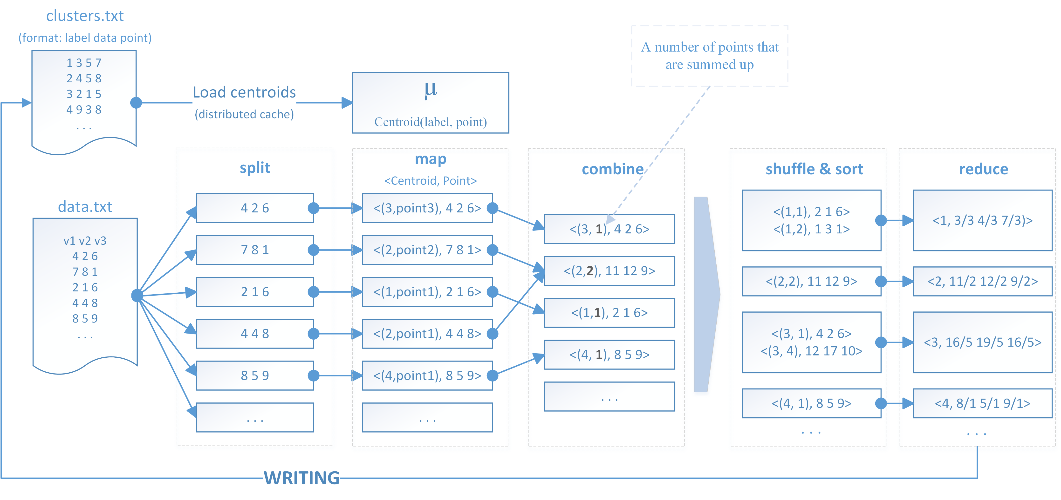
4. Triển khai trên MapReduce

Slide 23
5. Xử lý hình ảnh sau khi đã phân cụm

Slide 24
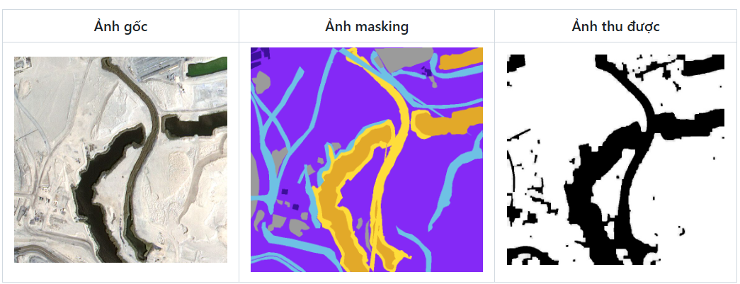

Slide 25
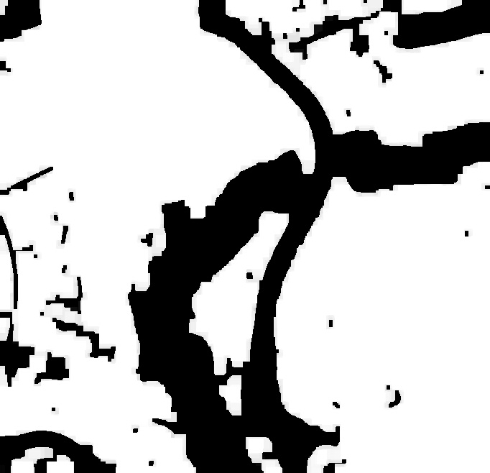
Nhị phân hóa hình ảnh

Slide 26
6. Đánh giá thuật toán

Slide 27
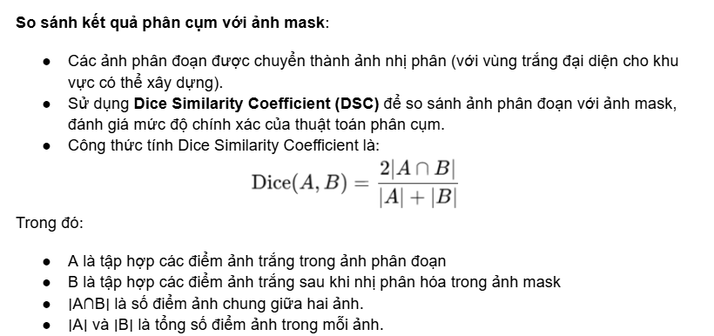
6.1 Dice

Slide 28
6.2 Kết quả
comparison_results.txt chứa kết quả so sánh của 16 cặp ảnh. Kết quả phân tích cho thấy độ giống nhau cao nhất giữa ảnh phân đoạn và ảnh mask là 87.41%, độ giống nhau trung bình là 67.15%, chứng minh hiệu quả của thuật toán phân cụm KMeans trong việc xác định các khu vực có thể xây dựng từ ảnh vệ tinh.

Slide 29
7 Kết luận
Kết hợp thuật toán K-Means với MapReduce giúp phân cụm ảnh vệ tinh hiệu quả, đạt độ tương đồng trung bình 67.15% so với ảnh mask thực tế.
Mặc dù có kết quả khả quan, thuật toán gặp khó khăn với ảnh nhiễu và khu vực phức tạp, cần cải thiện phương pháp tiền xử lý hoặc thuật toán K-Means.
Phương pháp này có tiềm năng ứng dụng trong phân tích ảnh vệ tinh quy mô lớn, nhờ khả năng mở rộng và hiệu suất cao từ MapReduce.

